Slide 1
Patrones de diseño: Observer (Observador)
Escuela de Informática
Universidad Nacional
Programación II – IC - 2024
Mag: S. Caamaño

Slide 2
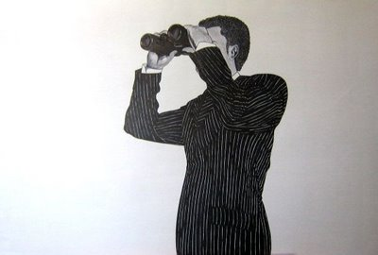
Breve historia
Describe la comunicación entre clases u Objetos.
The Gang of Four y primer libro de patrones de diseño.
Implementación no absoluta.

Slide 3
También conocido
Spider
Patrón de dependientes
Publicación-Inscripción

Slide 4

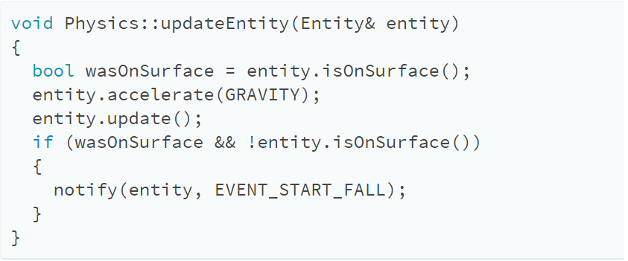
Observer
Asociación con M.V.C.
Tipo: Patrón de comportamiento.
Dependencia de uno a muchos entre objetos.
Ejemplo de videojuegos (“Archievement Unlocked”)

Slide 5
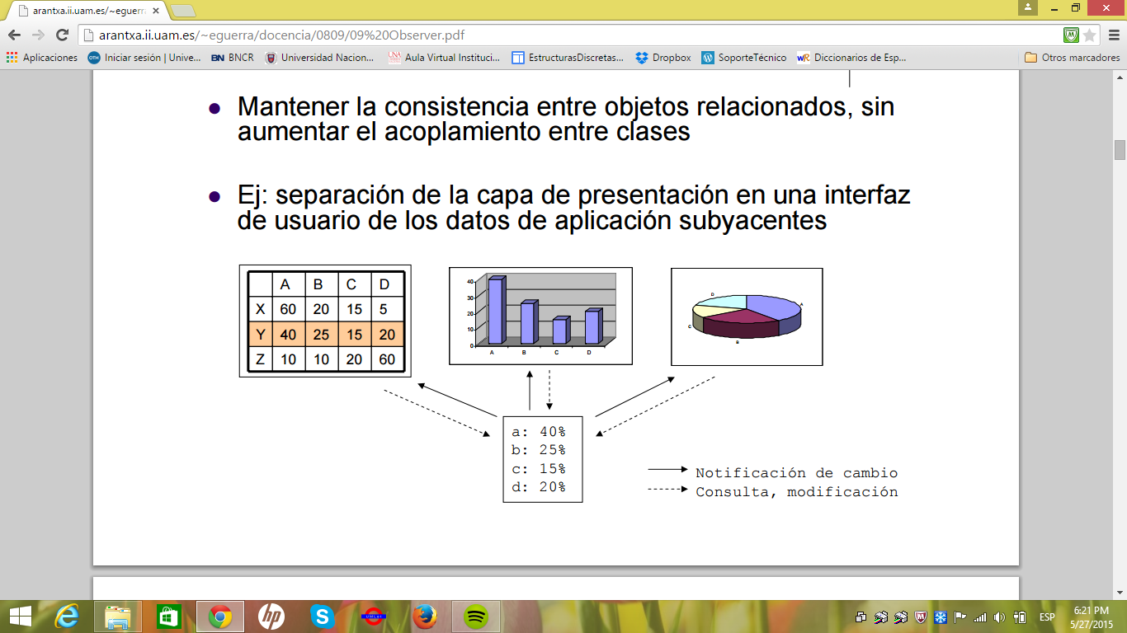
¿Cómo funciona?

Slide 6
Observador (Observer):
Clase interfaz a través de la cual objetos son notificados de algún cambio.

Slide 7
Sujeto (Subject):
Clase abstracta. Será la interfaz de las clases concretas.
Permite agregar o eliminar Observadores.
Consiente de la existencia de cada uno de ellos.

Slide 8
Sujeto Concreto (Concrete Subject):
Mantiene los datos que nos interesan del sujeto.
Notifica al Observer en caso de que esté ocurriendo algún cambio.

Slide 9
Observador Concreto (Concrete Observer):
Conserva una referencia al sujeto concreto.
Implementa la interfaz de Observer con el fin de mantener el estado consistente con el sujeto.

Slide 10
Usos
Una abstracción tiene más de un aspecto, unos dependientes de otros.
Se desea reutilizar cada uno de ellos independientemente de los otros.
El cambio de un objeto requiere cambiar los otros, y no se sabe cuántos objetos deben actualizarse.
Un objeto debe notificar ciertos cambios a otros, pero sin saber quiénes son dichos objetos

Slide 11
Ejemplos
Compañía de cable.
Proveedor de productos.
Base de datos universitaria con
calificaciones de estudiantes.
Agencia de noticias.

Slide 12
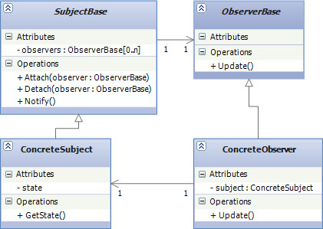
UML

Slide 13
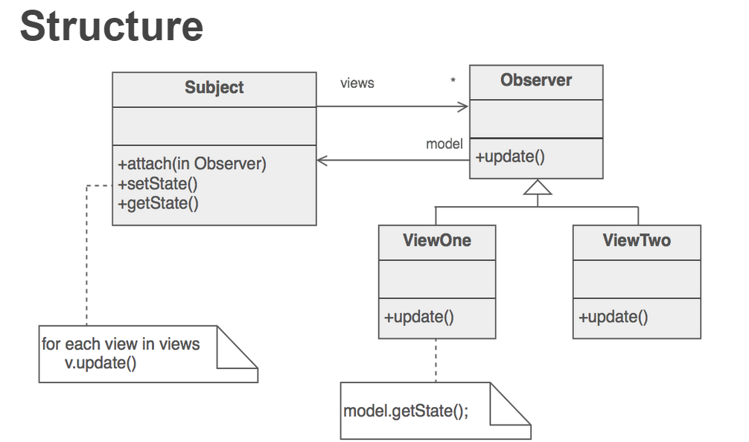

Slide 14
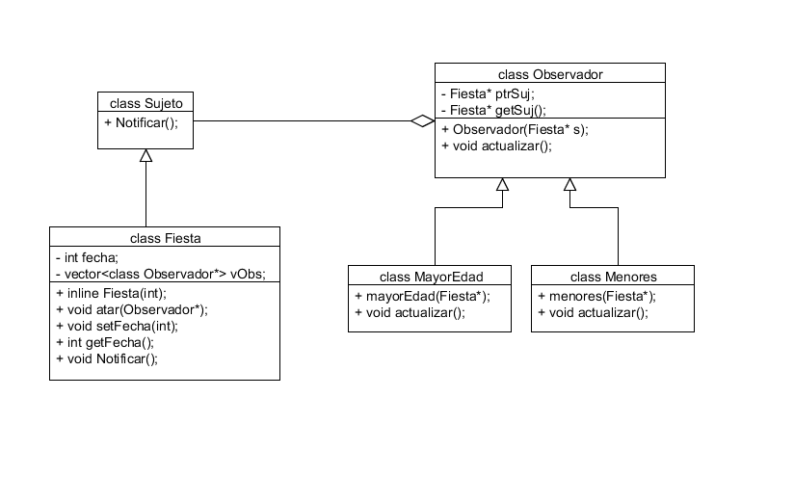
Ejercicio a realizar

Slide 15
Gracias!

